Slide 1





全国公开课系列———
万亿震荡下
游资保持的进攻性
经传投研
张明科
课程日期
2026/1/16
执业编号
投资顾问
A1120619100001
基金从业
A20250629000895

Slide 2
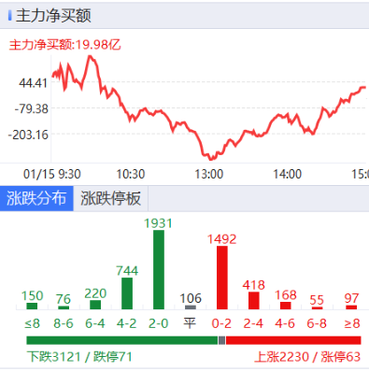
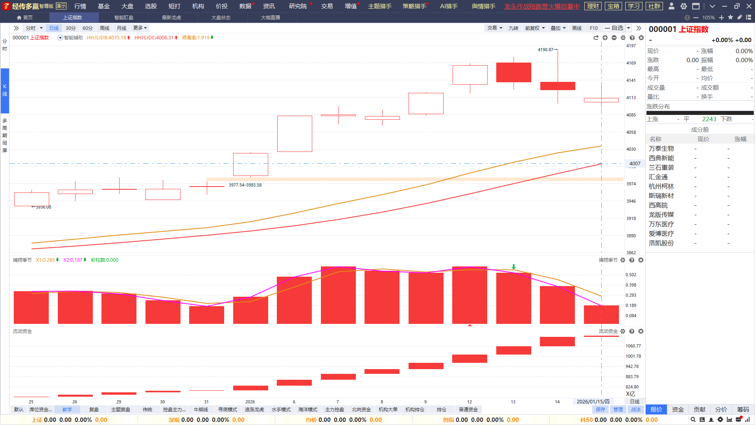
大盘及市场节奏
资金持续翻红，指数调整
存在资金底背离机会
两市缩量1万亿，超出预期，趋势调整本身是良好，但大幅度缩量会打击一定做多信心；
操作思路：游资保持高度进攻，跟进游资进攻票为主，多一点激进操作；
涨停复制-辅助线附近布局；紫旗回档-破位3天内出金叉；追涨龙虎-均线/熊线。

Slide 3
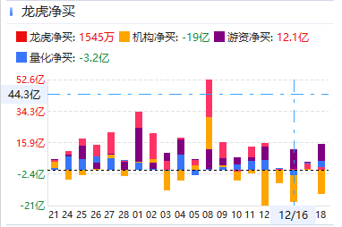
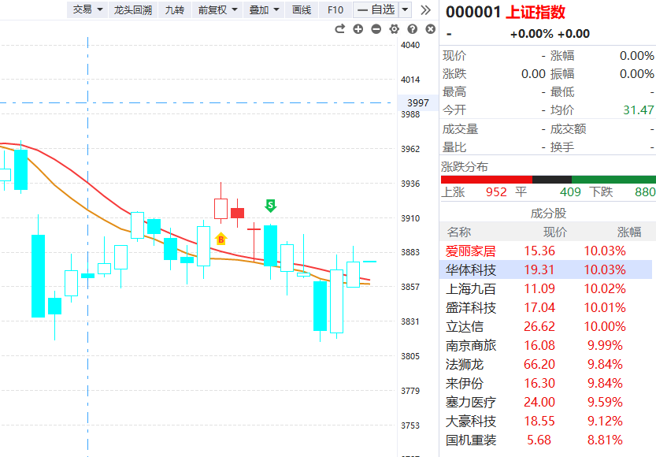

哪个部分最具价值？
 | 大多数人正确 | 大多数人错误
我们正确 | 1 | 2
我们错误 | 3 | 4
大跌+调整，不改游资进攻趋势
想收获远超市场平均收益？不是人云亦云，而要跟最强者走！

Slide 4
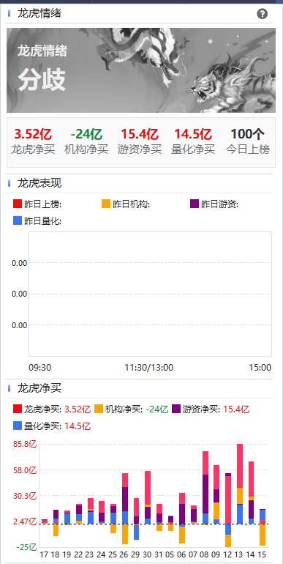
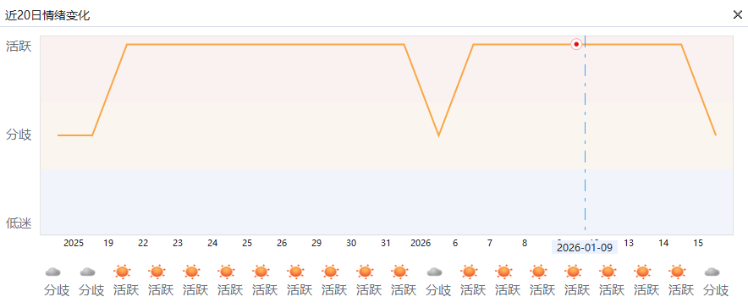
龙虎炒作情绪活跃
涨跌停的背后，是游资机构的短线推动为主，
龙虎情绪活跃代表龙虎进攻意见统一，炒作溢价能力强。
情绪3~5日活跃反映进攻性好，一两日不活跃不影响

Slide 5
盘前消息看点
序号 | 消息简要 | 具体消息 | 相关个股/解读
1 | 中国航天科技集团：2026年要全力突破重复使用火箭技术 大力发展商业航天 | 1月15日，中国航天科技集团有限公司在京召开2026年度工作会议。会议强调，2026年是中国航天事业创建70周年，要统筹宇航重大工程实施与产业化转型，深入推进载人登月、深空探测等重大工程，全力突破重复使用火箭技术，加速推动航天强国建设；大力发展商业航天等战新产业，前瞻布局太空数智等未来产业。 | 中国航天科技集团：中国卫通、中国卫星、航天机电、航天工程、航天动力、航天电子
2 | 央行：下调再贷款、再贴现利率0.25个百分点 | 自1月19日起，下调各类结构性货币政策工具利率0.25个百分点。各类再贷款一年期利率从目前的1.5%下调到1.25%。将商业用房购房贷款最低首付比例下调至30%。增加科技创新和技术改造再贷款额度，从8000亿元增加到1.2万亿元。今年降准降息还有一定空间。 金融监管总局1月15日召开2026年监管工作会议。推动城市房地产融资协调机制常态化运行，依法合规支持融资平台债务风险化解。 | 地产：光明地产、世联行、万科A、三六五网 金融：华林证券、赢时胜、银之杰、汇金股份
3
4
5

Slide 6
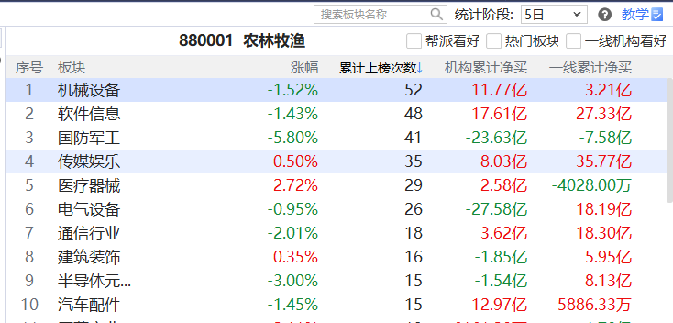
板块看点-龙虎
短打-席位密码-板块龙虎：龙虎累计上榜次数靠前，
游资机构扎堆炒作，易诞生超强势个股/热点
行业：机械设备、软件信息、军工、传媒娱乐、医疗器械
主题：机器人、智驾、芯片、有色、化工、十五五-商业航天/6G

Slide 7

紫旗回档战法
资金：近10天出龙虎紫旗
(龙虎榜净买入，且有机构参与）
1
紫旗回档示意图
趋势：智能辅助线
跌破辅助线则为战法结束
2
3
买卖点：金叉死叉
有其他资金支持更好
追求进攻型龙虎，拉升调整后的潜力爆发波段

Slide 8



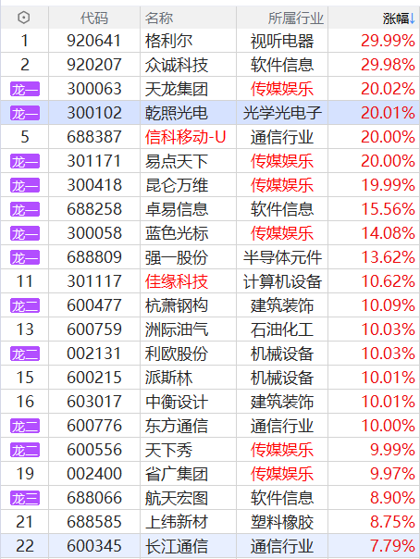
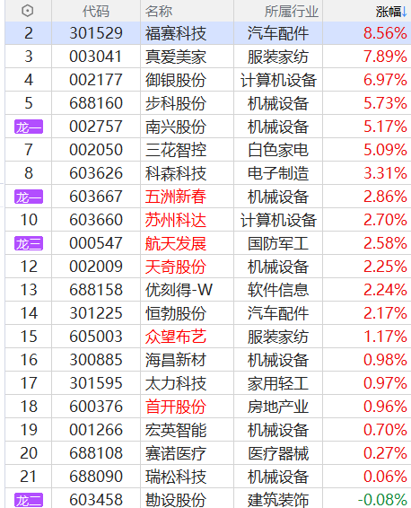
选股条件
盘中
盘后
选择紫旗（机构版以上），寻找金叉「进攻」初期的节奏
直接选「紫旗回档」，死叉3天以上，等待回档的「潜力」股
1月11

Slide 9
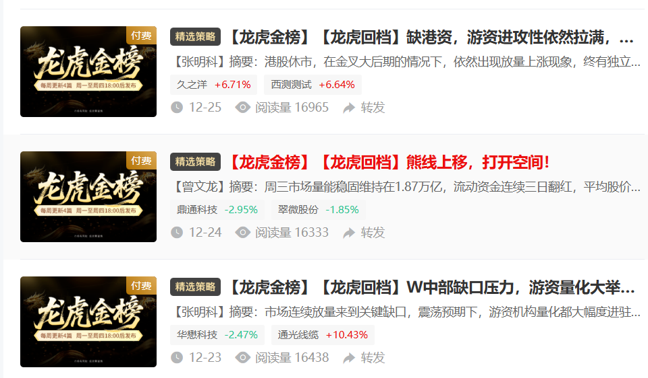
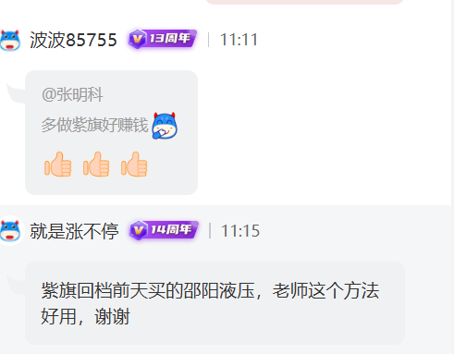
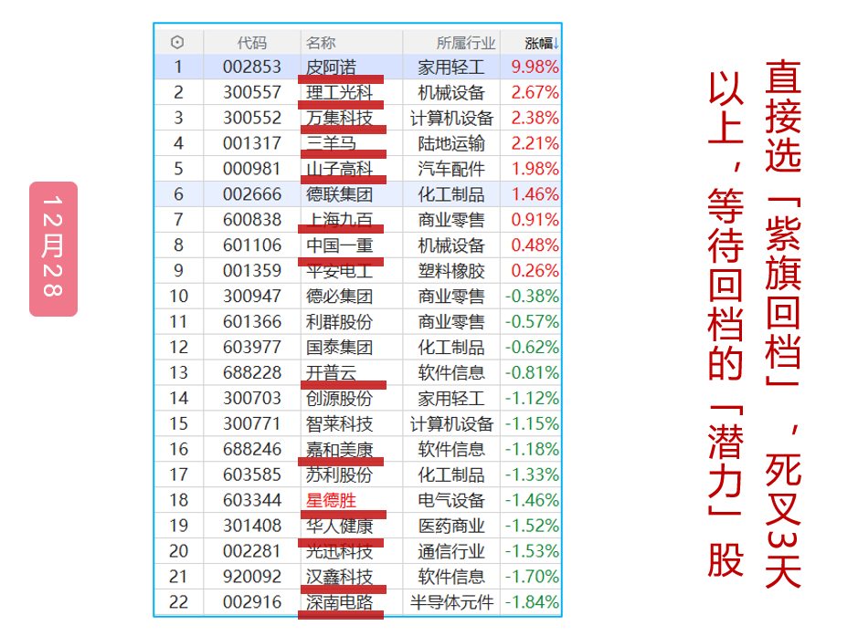
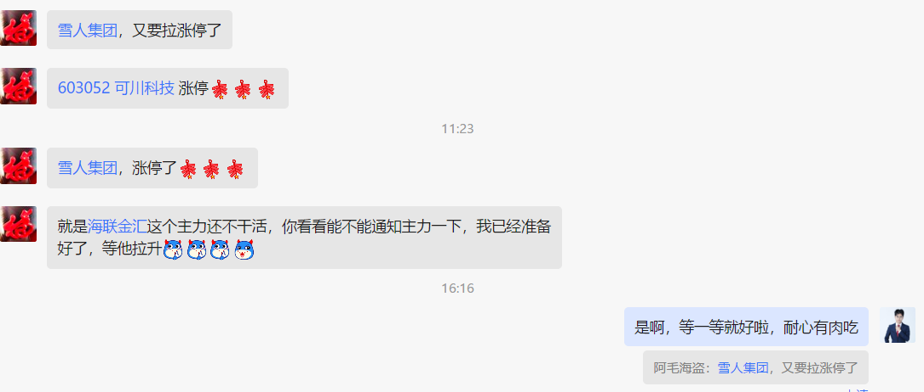
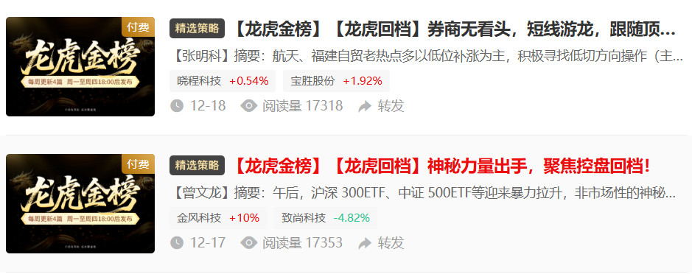
近期龙虎回档表现
学习+果断操作+耐心持股=迈向高手

Slide 10
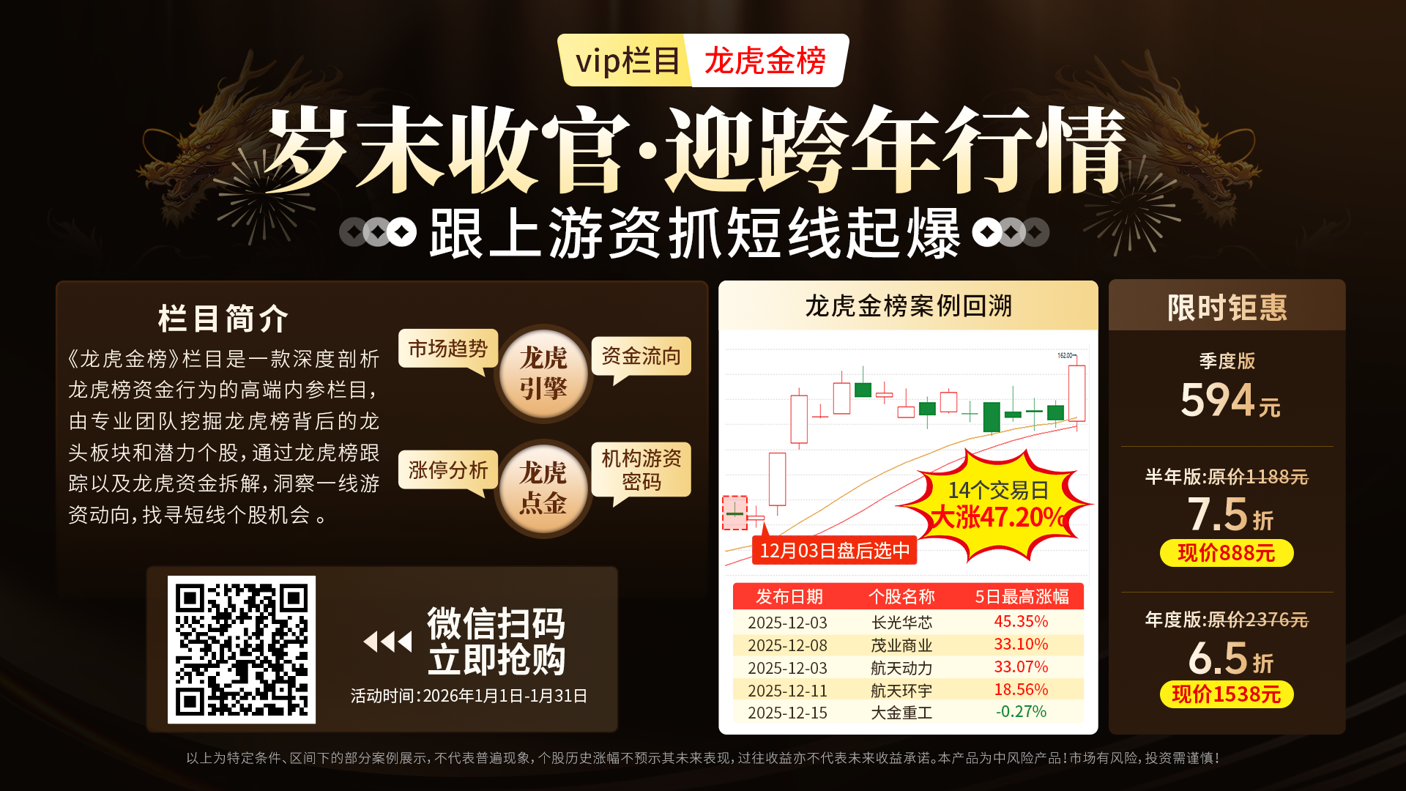
Notes:
https://neican.n8n8.cn/vip-column-h5/column-detail/6

Slide 11
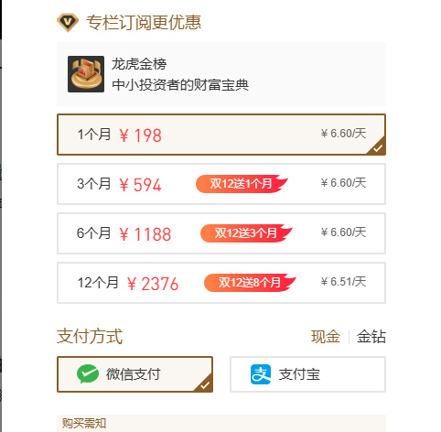

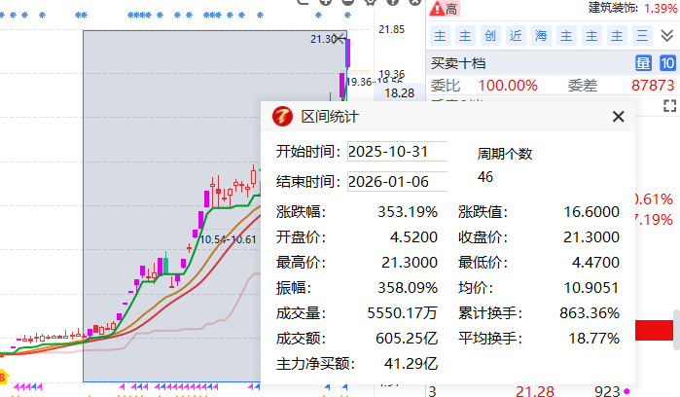
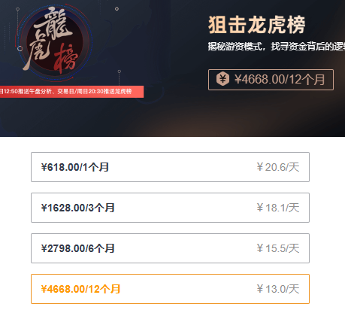

龙虎金榜
市场同类产品
扫码订阅《龙虎金榜》，畅享一周4篇（每篇2个龙虎标的）内容策略服务，助力挖掘更多强势龙虎方向！

Slide 12

Notes:
https://a1.n8n8.cn/pc-page/lhtj?open=renewal&pageId=400000980

